Slide 1
JDBC
通路支援資訊科 楊宗翰

Slide 2
Agenda
JDBC入門
JDBC進階

Slide 3
JDBC入門

Slide 4
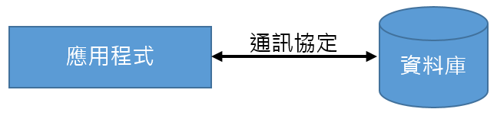
簡介JDBC

Slide 5
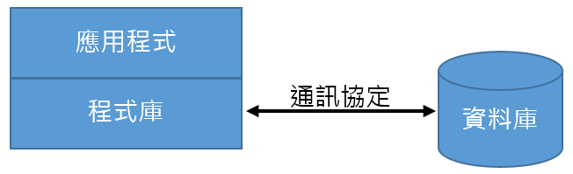
簡介JDBC
Notes:
使用程式庫簡化程式撰寫
各資料庫的通訊協定不同，API也不同，如果直接使用程式庫的話，要針對不同資料庫寫不同的程式

Slide 6
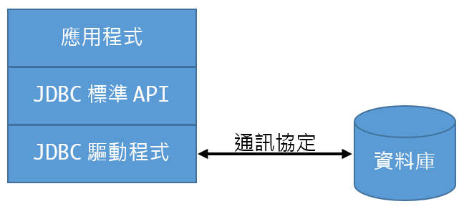
簡介JDBC

Slide 7
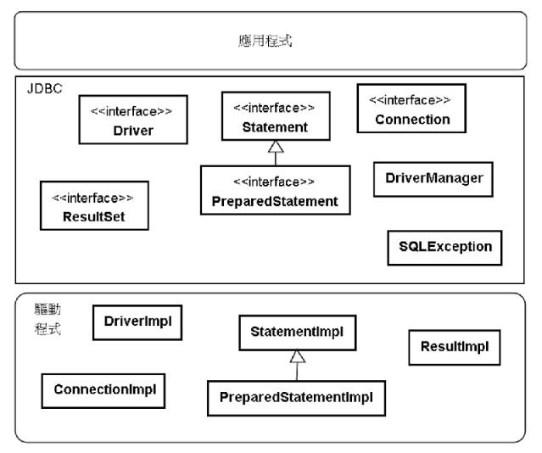

Slide 8
簡介JDBC
JDBC全名為Java DataBase Connectivity，是Java連線資料庫的標準規範
定義一組標準類別與介面
分成兩個部分
JDBC應用程式開發者介面(Application Developer Interface)
應用程式使用(java.sql, javax.sql)
JDBC驅動程式開發者介面(Driver Developer Interface)
資料庫廠商會實作標準API中的介面，稱為JDBC驅動程式(Driver)

Slide 9
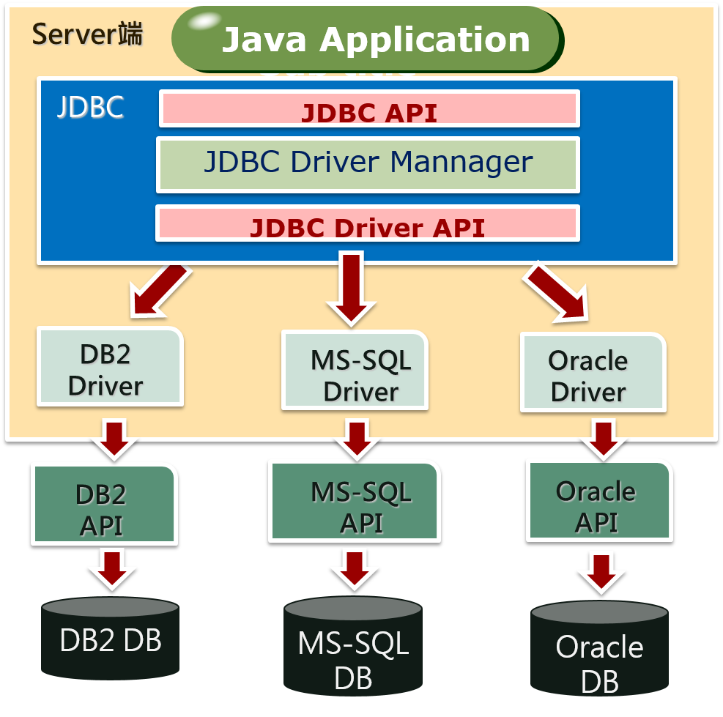

Slide 10
簡介JDBC
使用時需要在classpath設定JDBC驅動程式(jar檔)
理想：一個程式操作所有資料庫
現實：轉移資料庫時，需要修改特定資料庫的SQL語法、資料型態或內建函式

Slide 11
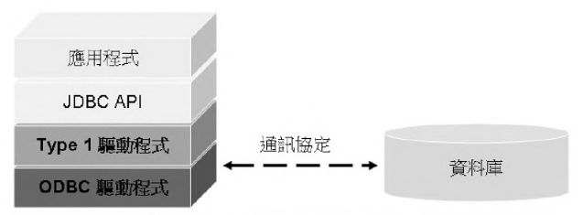
簡介JDBC
Type 1: JDBC-ODBC Bridge Driver

Slide 12
簡介JDBC
Type 1: JDBC-ODBC Bridge Driver
將JDBC呼叫轉為ODBC驅動程式的呼叫，再由ODBC驅動程式操作資料庫
ODBC(Open DataBase Connectivity)是由Microsoft主導的資料庫連接標準

Slide 13
簡介JDBC
Type 1: JDBC-ODBC Bridge Driver
優點
容易實作驅動程式(Oracle JDK有sun.jdbc.odbc開頭的套件)
缺點
JDBC與ODBC不是一對一，所以部分功能無法直接轉換，部份功能受限，即便可以多層轉換達成，存取速度也會因此受限
ODBC需在使用平台事先設定，彈性不足
ODBC驅動程式有跨平台限制

Slide 14
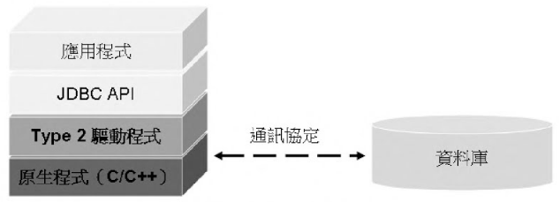
簡介JDBC
Type 2: Native API Driver

Slide 15
簡介JDBC
Type 2: Native API Driver
優點
速度快（仍比Type 3, Type 4慢）：因為直接呼叫資料庫原生API，所以在資料庫回應資料後，建構相關JDBC API實作物件時最快
缺點
沒有跨平台：驅動程式與平台相依

Slide 16
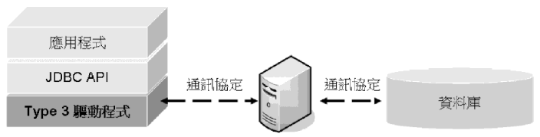
簡介JDBC
Type 3: JDBC-Net Driver

Slide 17
簡介JDBC
Type 3: JDBC-Net Driver
將JDBC轉為特定的網路協定(Protocol)呼叫，與資料庫特定的中介伺服器或元件進行協定操作，再由中介伺服器或元件操作資料庫
優點
架構有彈性、可用純Java技術實現：因為只是將JDBC呼叫對應至網路協定
只要更換中介伺服器或元件即可更換資料庫
缺點
速度比Type 4慢

Slide 18
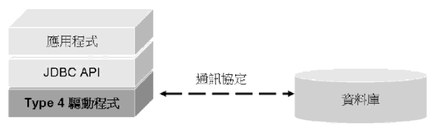
簡介JDBC
Type 4: Native Protocol Driver

Slide 19
簡介JDBC
Type 4: Native Protocol Driver
驅動程式實作由廠商提供
驅動程式實作會將JDBC呼叫轉換為特定的網路協定，以與資料庫溝通。可用純Java實現
優點
跨平台
速度不錯
缺點
驅動程式由各資料庫廠商提供

Slide 20
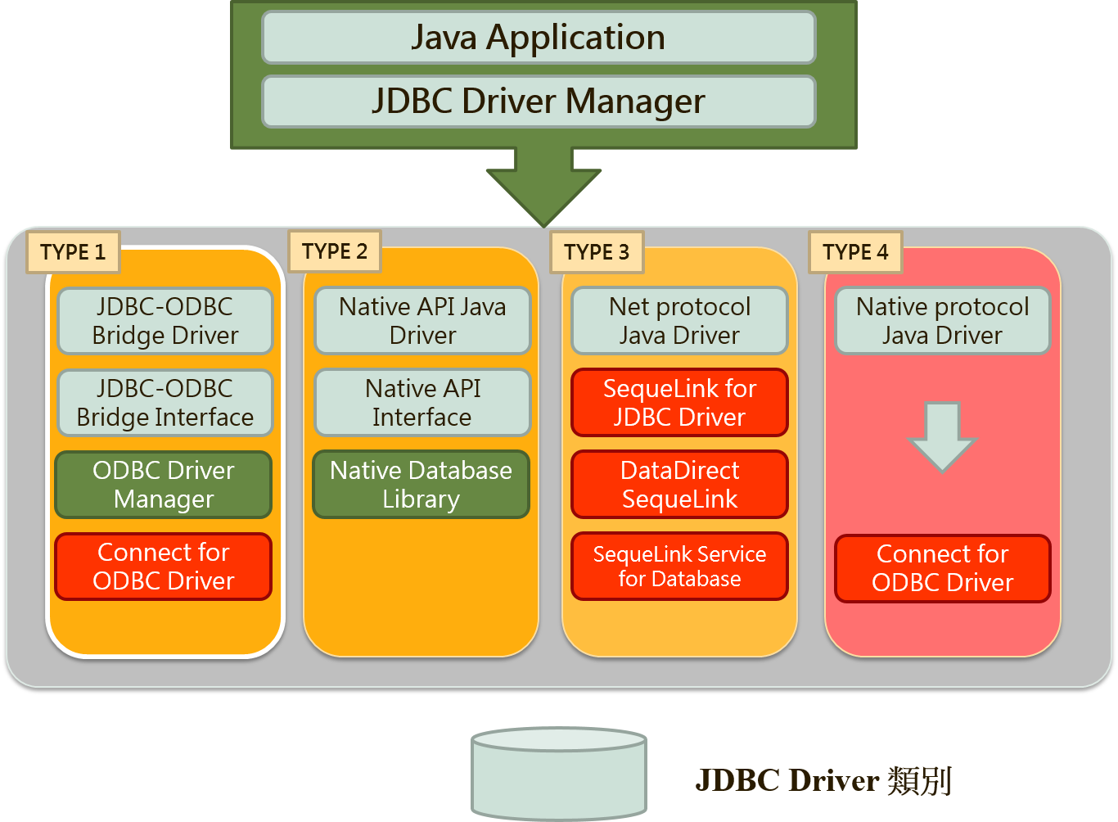

Slide 21
連接資料庫
註冊Driver實作物件
管理Driver實作物件的類別是java.sql.DriverManager
註冊(實際上很少這樣寫)
DriverManager.registerDriver(new 資料庫驅動程式類別)
載入實作類別的.class檔即可完成註冊
Class.forName("com.ibm.db2.jcc.DB2Driver");

Slide 22
連接資料庫
註冊Driver實作物件－載入.class檔的方式
使用Class.forName()
自行建立Driver介面實作類別的實例
Java.sql.Driver driver = new com.ibm.db2.jcc.DB2Driver();
啟動JVM時指定jdbc.drivers屬性
Java uDjdbc.drivers=com.ibm.db2.jcc.DB2Driver;ooo.XXXDriver YourProgram
啟動JAR中/META-INF/java.sql.Driver檔案(JDK6↑, JDBC4.0)

Slide 23
連接資料庫
取得Connection實作物件
是資料庫連線的代表物件
Connection conn = DriverManager.getConnection(jdbcUrl, username, password);
JDBC URL:定義了連接資料庫的協定(jdbc)、子協定（各資料庫皆不同）、資料來源識別（資料庫的位址、埠號、名稱）
jdbc:子協定:資料來源識別
使用者名稱、密碼

Slide 24
連接資料庫
關閉Connection實作物件
isClosed(): 測試與資料庫的連結是否關閉
close(): 關閉與資料庫的連接（釋放連接時的相關資源，例如：連線相關物件、授權資源等）

Slide 25
練習時間
com.cathay.practice.Q1

Slide 26
使用Statement、ResultSet
執行SQL的話，要取得java.sql.Statement實作物件
Statement stmt = conn.createStatement();
取得之後，可以使用executeUpdate()、executeQuery()執行SQL
executeUpdate: CREATE TABLE, INSERT, UPDATE, DELETE, DROP TABLE, ALTER TABLE
回傳更新筆數(int)

Slide 27
使用Statement、ResultSet
executeQuery: SELECT
回傳查詢結果(ResultSet)
execute:
TRUE: 回傳ResultSet，可用getResultSet()取得
FALSE: 回傳更新筆數或沒有結果，可用getUpdateCount()取得更新筆數

Slide 28
使用Statement、ResultSet
java.sql.ResultSet
表示查詢結果
可以使用next()移動到下一筆資料，回傳結果(true, false)則會知道有沒有資料
取得資料要用getXXX(XXX表示要取得的資料型態)
Statement和ResultSet不使用時，也可以用close()關閉，而且Statement關閉時會把關聯的ResultSet一起關閉；通常驅動程式實作時會在關閉Connection時，一併關閉Statement
[例]
Notes:
[例] com.cathay.lesson.basic.Statement1

Slide 29
使用PreparedStatement、CallableStatement
PreparedStatement
Statement執行的SQL需要用串接的方式將值與SQL連接起來
缺點
容易造成SQL Injection
對DB來說相同SQL但是值不同就是不同SQL，每次執行都要先經過解析

Slide 30
使用PreparedStatement、CallableStatement
PreparedStatement
PreparedStatement可以建立預先編譯的SQL，會變動的參數則用?取代，等到要執行的時候才將值設定到對應的位置
執行完成後，可以使用clearParameters()清除設定的參數，讓PreparedStatement重複使用
[例]
Notes:
[例] com.cathay.lesson.basic.PreparedStatement1

Slide 31
使用PreparedStatement、CallableStatement
CallableStatement
如果要使用JDBC來呼叫Stored Procedure的話，則可使用java.sql.CallableStatement
使用方式和PreparedStatement差不多，除了要用prepareCall()產生CallableStatement實例，也可以使用registerOutParameter註冊輸出參數
Java型態和SQL型態不是一對一關係
Date, Time, Timestamp是用java.sql下的

Slide 32
JDBC進階

Slide 33
使用DataSource取得連線
[例]
應用程式更常透過JNDI從伺服器取得設定好的DataSource，再從DataSource取得Connection
JNDI: Java Naming and Directory Interface
Java EE提供的介面，讓Java程式透過該介面找尋及取得所需的資源(e.g. 資料庫連線、EJB、JMS、java mail等)
Notes:
[例] com.cathay.lesson.advanced

Slide 34
使用ResultSet捲動、更新資料
ResultSet的類型
ResultSet.TYPE_FORWARD_ONLY(預設)
資料游標只能前進
ResultSet.TYPE_SCROLL_INSENSITIVE
資料游標可以前進後退
不會反映資料庫的資料異動
ResultSet.TYPE_SCROLL_SENSITIVE
資料游標可以前進後退
會反映資料庫的資料異動

Slide 35
使用ResultSet捲動、更新資料
更新設定
ResultSet.CONCUR_READ_ONLY(預設)
只能讀資料
ResultSet.CONCUR_UPDATABLE
可以更新資料
可以在建立Statement或PreparedStatement時指定

Slide 36
使用ResultSet捲動、更新資料
更新設定－要使用ResultSet修改資料有下列限制
必須選取單一表格
必須選取主鍵
必須選取所有NOT NULL的值

Slide 37
簡介交易
交易的四個基本要求
原子性(Atomicity)
一致性(Consistency)
隔離行為(Isolation behavior)
持續性(Durability)

Slide 38
簡介交易
JDBC的原子性實例
setAutoCommit(false)
commit(), rollback()
setSavepoint(), releaseSavepoint()
[例]
Notes:
[例] com.cathay.lesson.advanced.Transaction1
[例] com.cathay.lesson.advanced.Transaction2

Slide 39
End

